Slide 1
KIỂM THỬ PHẦN MỀM PROJECT CUỐI KÌ CHỦ ĐỀ: Xây dựng Selenium framework theo mô hình Page Object Model (POM) và tiến hành chọn code 1 vài test module, chạy và report kết quả.
HỌ & TÊN: Hoàng Công Quyết
ID: 49022
LỚP: ST19A1B
GVHD: Tạ Quốc Ý

Slide 2
Sơ lược về Page Object - POM
OOP (Object-Oriented Programming) nhìn tất cả mọi vật là Object – đối tượng. Đối tượng được định nghĩa trong các class có các thuộc tính và các hành động khác nhau
POM (Page Object Model) là 1 design pattern (mẫu thiết kế) giúp mô hình hóa các pages, hoặc các phần (component: header, footer, menu…) trong page của trang web thành mỗi đối tượng riêng biệt. Mỗi component / page sẽ gói gọn tất cả các hành động và các thuộc tính của component / page đó

Slide 3
Ưu điểm của mô hình Page Object - POM
Giúp bảo trì dễ dàng
Giúp sử dụng lại mã (dùng lại code đã viết)
Dễ đọc code
Tạo kho lưu trữ

Slide 4
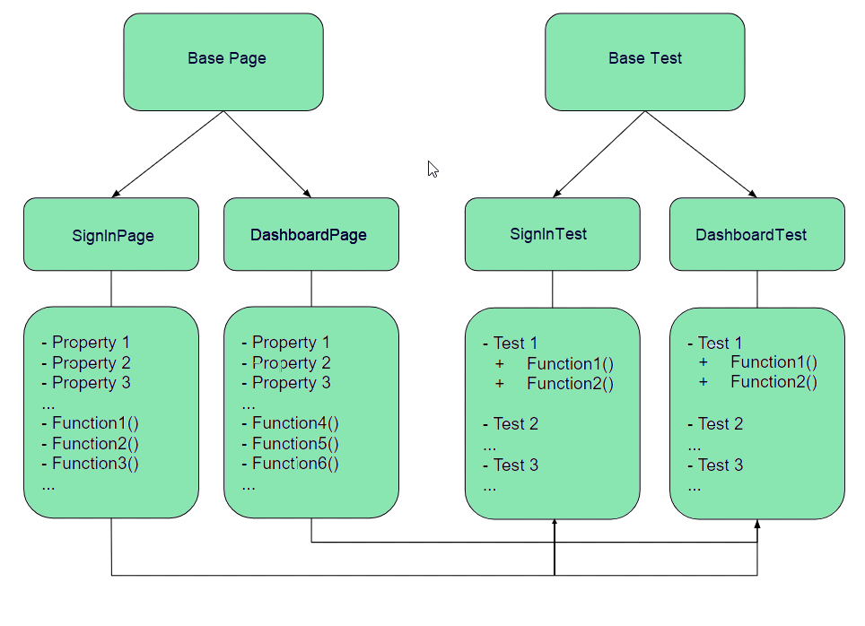
Phân tích code khi dùng mô hình POM
Để phù hợp với Project, mình cũng cần tách biệt giữa các Page và Test. Ta không thể viết chung tất cả vào 1 class như chúng ta đã viết ở các bài trước. Ta cần tổ chức lại project 1 chút để code mình khi nhiều lên sẽ không bị rối ren.

Slide 5
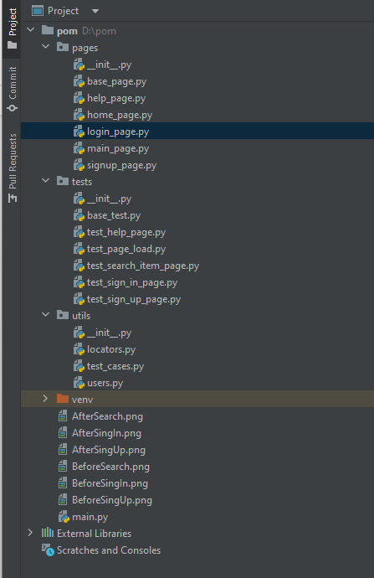
Tạo cấu trúc source theo POM như sau:
pages: Chứa phần code nền chung cho page và test
Tests; Chứa phần xử lý từng Page
Utils: Chứa phần xử lý

Slide 6
Thanks! For listening

